Slide 1
Bİyojeokİmya,
canlıların biyosferde elementlerin taşınımına olan etkisini öğreten bir bilimdir.

Slide 2
Ekosistemdeki enerjiye ne olur?
Ekosistemdeki maddeye ne olur?

Slide 3
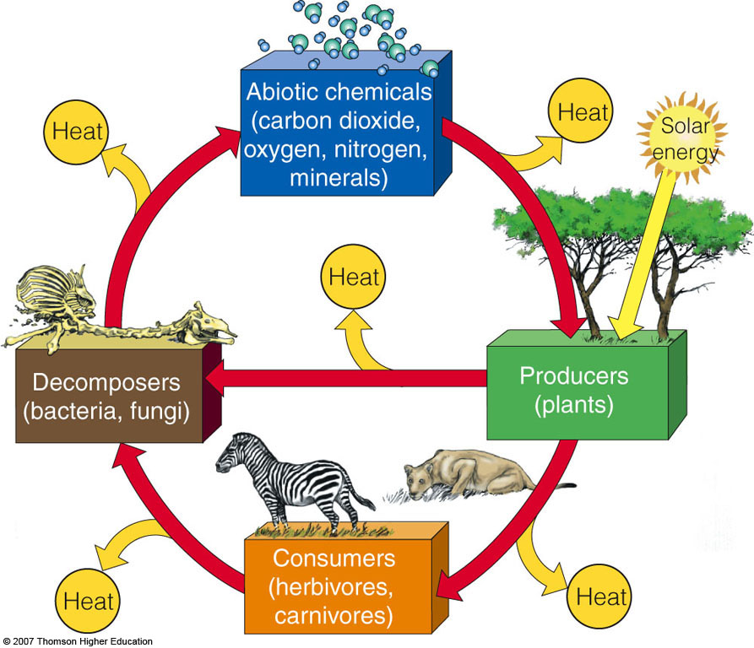
Yaşamın iki sırrı vardır: I-enerji akışı ve II-madde döngüsü
Ekosistem bu sayede varlığını sürdürür

Slide 4
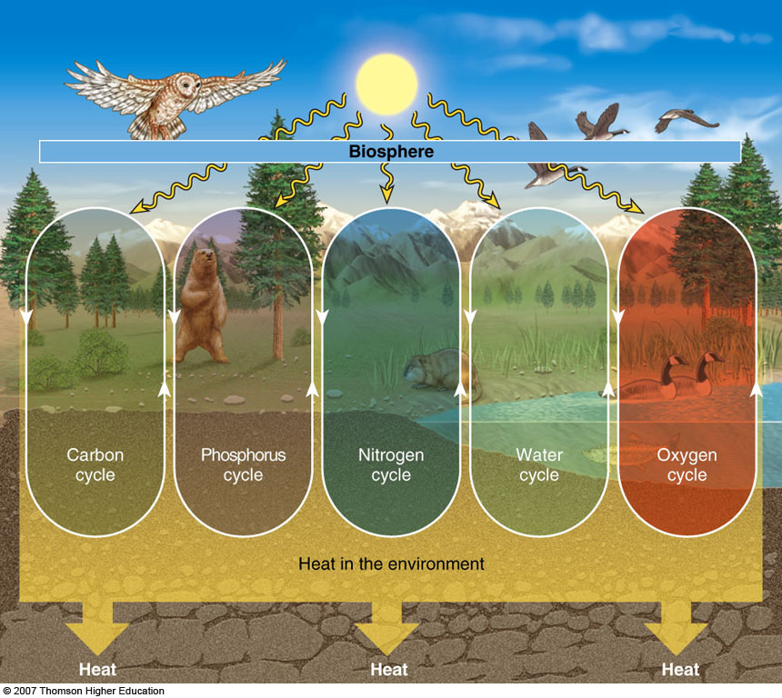
Yeryüzünde yaşamın sürekliliği nasıl sağlanır?
Biyosfer
güneş enerjisi
madde döngüsü
yerçekimi
Karbon
Fosfor
Azot
Su
Oksijen
çevredeki ısı
Isı
Isı
Isı

Slide 5
Mikroelementlerin biyojeokimyası ne demektir?
Mikroelementler çevrede az veya çok bulunduğunda insan ve hayvanlarda endemik hastalıklara neden olur, bu gibi elementlere biyojeokimya elementleri denir.

